Slide 1
DISCIPLINA:
SOCIEDADE, CIDADANIA E DIVERSIDADE
PROFESSORES:
LOURIVAL ANTONIO CRISTOFOLETTI
BEATRIZ DONA PETERLE
VITOR NUNES ROSA
RELATÓRIO FINAL DA AÇÃO EXTENSIONISTA
Passos e Patas · Projeto Causa Pet

Slide 2
EQUIPE
F
G
V
Frederico Gomes Tavares Matias
Design Gráfico
Turma C
Gabriel Bergami Sales
Ciência da Computação
Turma C
Victor [sobrenome]
Ciência da Computação
Turma C

Slide 3
PASSOS E PATAS
Conscientização, cuidado e proteção animal · Projeto Causa Pet, com a ONG Vira Lata Vira Luxo
OBJETIVOS ESPECÍFICOS
OBJETIVO GERAL
Contribuir com a causa animal arrecadando tampinhas plásticas para a ONG Vira Lata Vira Luxo, incentivando a reciclagem e mostrando à comunidade que pequenas atitudes fazem parte de algo maior.
Conscientizar sobre respeito, proteção e bem-estar animal, com empatia e responsabilidade.
Orientar sobre guarda responsável e cuidados essenciais: alimentação, higiene, vacinação, vermifugação e veterinário.
Divulgar a prevenção do abandono e dos maus-tratos e a legislação de proteção animal.
Ampliar a participação da comunidade nas ações da ONG, dando novo destino a materiais que iriam para o lixo.

Slide 4
FUNDAMENTAÇÃO TEÓRICA
Extensão e pesquisa-ação
A equipe parte de um problema real da comunidade e age junto com ela para transformá-lo, aprendendo no processo (THIOLLENT, 2003).
Educação ambiental
Educar para a sustentabilidade é também um ato político e social: muda hábitos do dia a dia, como separar e reaproveitar resíduos (PHILIPPI JÚNIOR; PELICIONI, 2014; LUZI, 2014).
Empreendedorismo social
Soluções socioambientais unem um problema social a um recurso disponível: tampinhas que seriam descartadas viram apoio para a ONG (FERREIRA, 2019; LESSA, 2019).
Proteção animal na lei
Maus-tratos a animais são crime no Brasil (Lei 9.605/1998, art. 32), com pena maior quando a vítima é cão ou gato (Lei 14.064/2020).

Slide 5
METODOLOGIA
1
2
3
4
Contato
Apresentação da proposta aos responsáveis pelos locais e pedido de autorização para as caixas.
Preparo das caixas
28/09 a 02/10: coleta, envelopamento e adesivamento com a identidade e a mensagem da campanha.
Pontos de coleta
03 a 10/10: instalação em cinco locais com públicos diferentes, de escola a casa de show.
Conscientização
Caixas e conversas levam a mensagem sobre reciclagem, guarda responsável e combate ao abandono e aos maus-tratos.
Pontos de coleta: Colégio Lusíadas · Pet Shop da Magui · Campo Beach Tennis SMASH · Matrix Music Hall · Bar Peixuxa

Slide 6
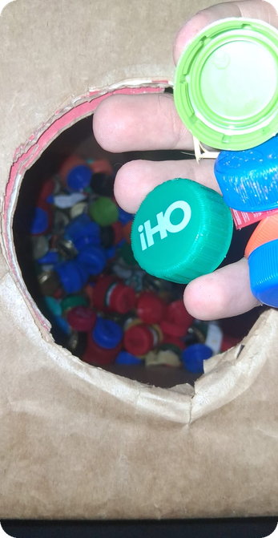
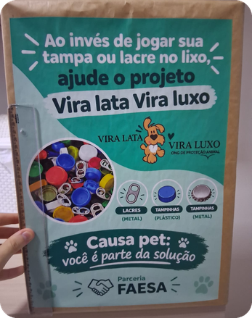
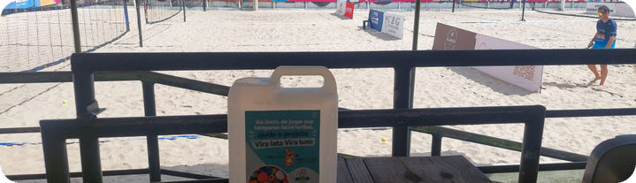
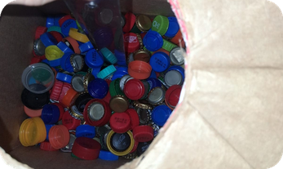
RESULTADOS
5
pontos de coleta
[X kg]
de tampinhas e lacres
1 ONG
Vira Lata Vira Luxo
Muita gente já guardava tampinhas, só não sabia onde entregar.

Slide 7
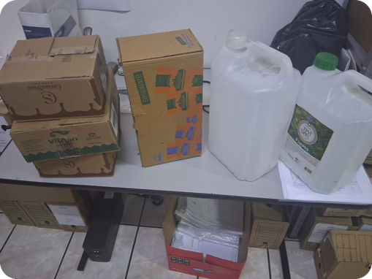
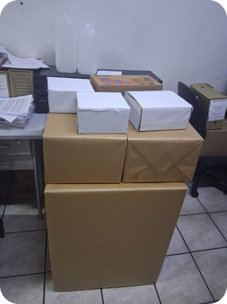
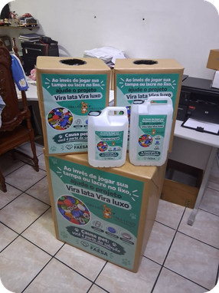
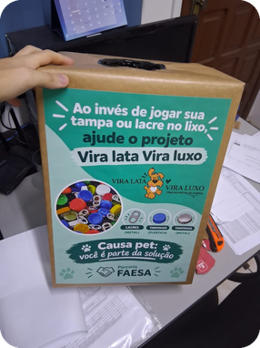
REGISTRO FOTOGRÁFICO
Preparação das caixas · 28/09 a 02/10
28/09 · coleta das caixas
01/10 · envelopamento
02/10 · adesivamento
02/10 · caixa pronta

Slide 8
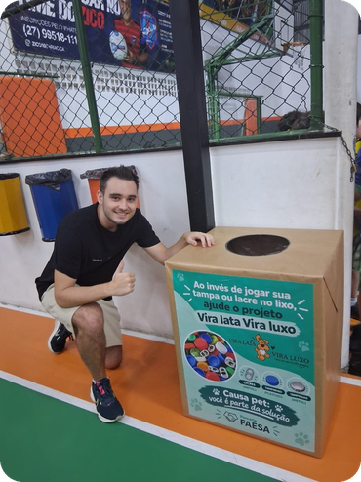
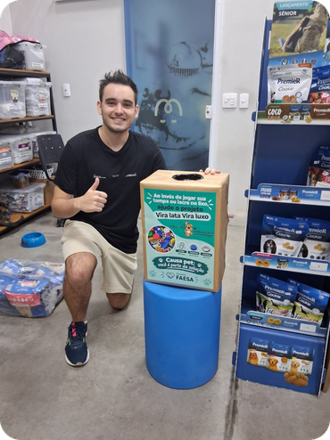
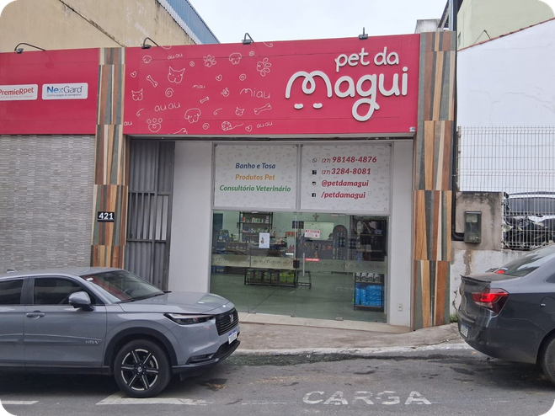
REGISTRO FOTOGRÁFICO
Pontos de coleta · Colégio Lusíadas e Pet Shop da Magui · 03/10
Colégio Lusíadas
Pet Shop da Magui
Fachada do Pet Shop da Magui

Slide 9
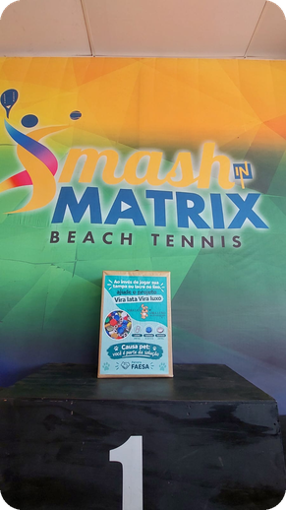
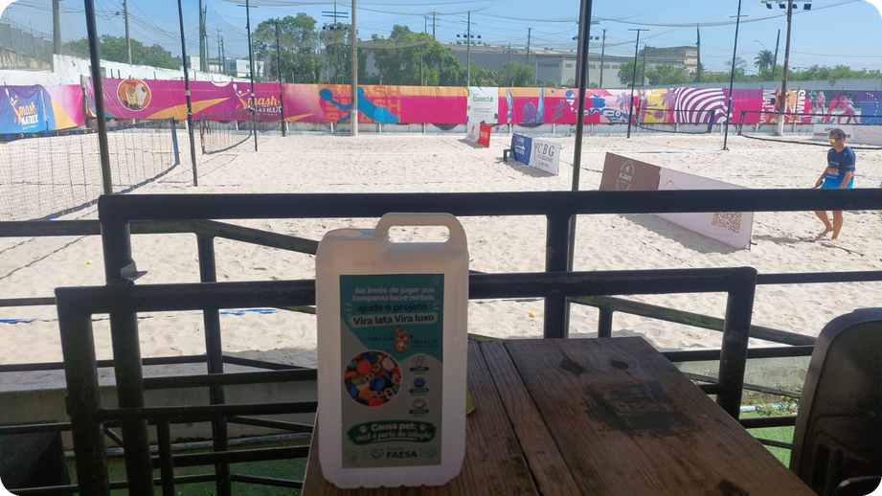
REGISTRO FOTOGRÁFICO
Pontos de coleta · Campo Beach Tennis SMASH · 09/10
Caixa no pódio
Galão de coleta ao lado das quadras

Slide 10
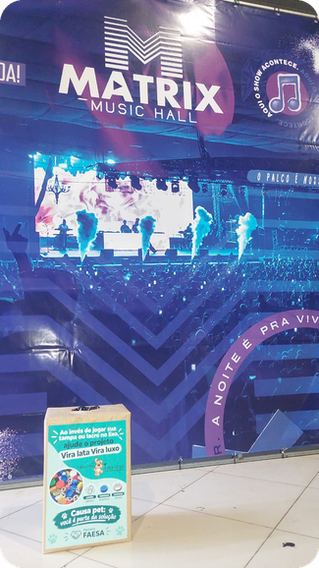
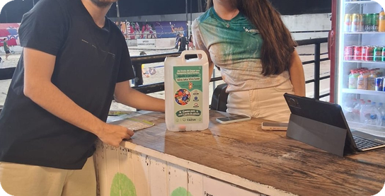
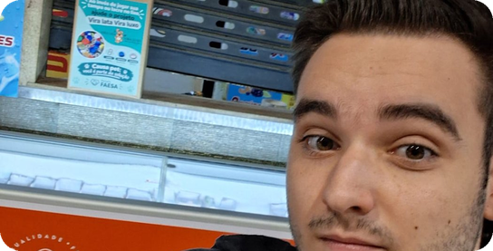
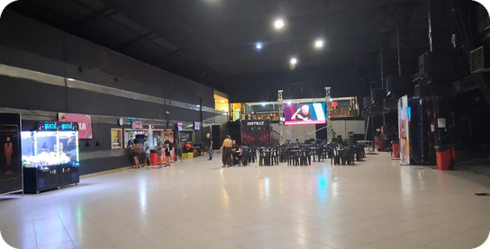
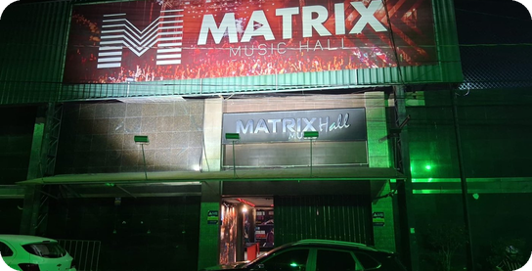
REGISTRO FOTOGRÁFICO
Pontos de coleta · Matrix Music Hall · 09/10
Caixa no balcão do bar
Equipe no local
Caixa na entrada
Área de shows
Fachada
10/10 · Bar Peixuxa: [incluir foto]

Slide 11
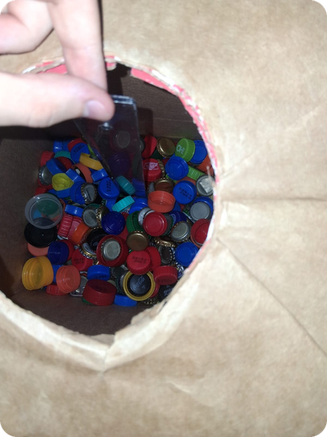
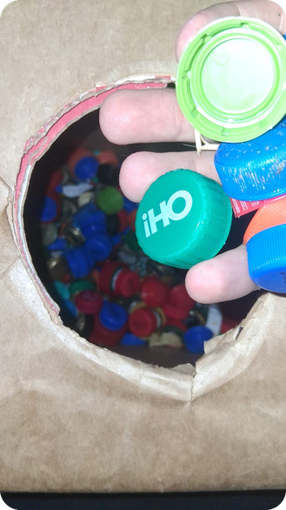
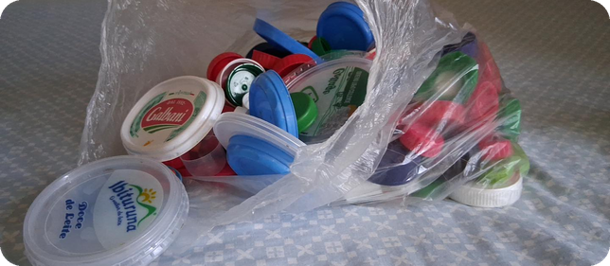
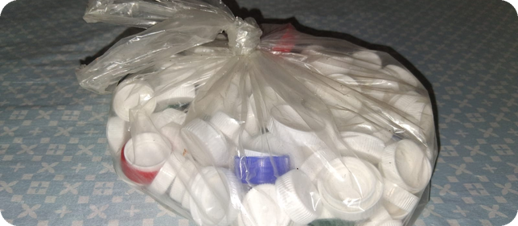
REGISTRO FOTOGRÁFICO
Arrecadação · tampinhas e lacres recolhidos
Tampas coloridas
Caixa cheia
Tampinhas plásticas
Tampas brancas

Slide 12
CONSIDERAÇÕES FINAIS E DEPOIMENTOS
O projeto foi além da arrecadação: construiu uma rede de pessoas, estabelecimentos e organizações com um propósito em comum, o bem-estar animal e uma sociedade mais consciente, solidária e humana.
Gabriel
Entendi como funcionam as ONGs de proteção animal e vi, na prática, como algo que seria descartado vira recurso para uma causa. A experiência me deu vontade de continuar participando de iniciativas assim.
Frederico
[Escrever o depoimento: o que você aprendeu e o que mais marcou na ação]
Victor
[Escrever o depoimento: o que você aprendeu e o que mais marcou na ação]

Slide 13
REFERÊNCIAS
BRASIL. Lei nº 9.605, de 12 de fevereiro de 1998. Dispõe sobre as sanções penais e administrativas derivadas de condutas e atividades lesivas ao meio ambiente. Brasília, DF, 1998.
BRASIL. Lei nº 14.064, de 29 de setembro de 2020. Altera a Lei nº 9.605/1998 para aumentar as penas cominadas ao crime de maus-tratos aos animais quando se tratar de cão ou gato. Brasília, DF, 2020.
FERREIRA, Adriana Greco. Perfil do empreendedor social. In: SILVA, Ricardo da Silva e et al. Empreendedorismo social. Porto Alegre: SAGAH, 2019. p. 39-54.
LESSA, Bruno de Souza. Tipologias de soluções socioambientais. In: SILVA, Ricardo da Silva e et al. Empreendedorismo social. Porto Alegre: SAGAH, 2019. p. 55-71.
LUZI, D. Educação ambiental: pedagogia, política e sociedade. In: PHILIPPI JÚNIOR, A.; PELICIONI, M. C. F. (ed.). Educação ambiental e sustentabilidade. 2. ed. Barueri: Manole, 2014. p. 445-464.
PHILIPPI JÚNIOR, A.; PELICIONI, M. C. F. Bases políticas, conceituais, filosóficas e ideológicas da educação ambiental. In: PHILIPPI JÚNIOR, A.; PELICIONI, M. C. F. (ed.). Educação ambiental e sustentabilidade. 2. ed. Barueri: Manole, 2014. p. 3-12.
THIOLLENT, Michel. Metodologia da pesquisa-ação. 12. ed. São Paulo: Cortez, 2003.

Slide 14
Obrigado!
Passos e Patas · Projeto Causa Pet

